Slide 1
D³e:
Dados para um debate democrático na Educação
Tassia Cruz, Maurício Holanda, João Cossi e David Plank
São Paulo, 08 de agosto de 2018.

Slide 2
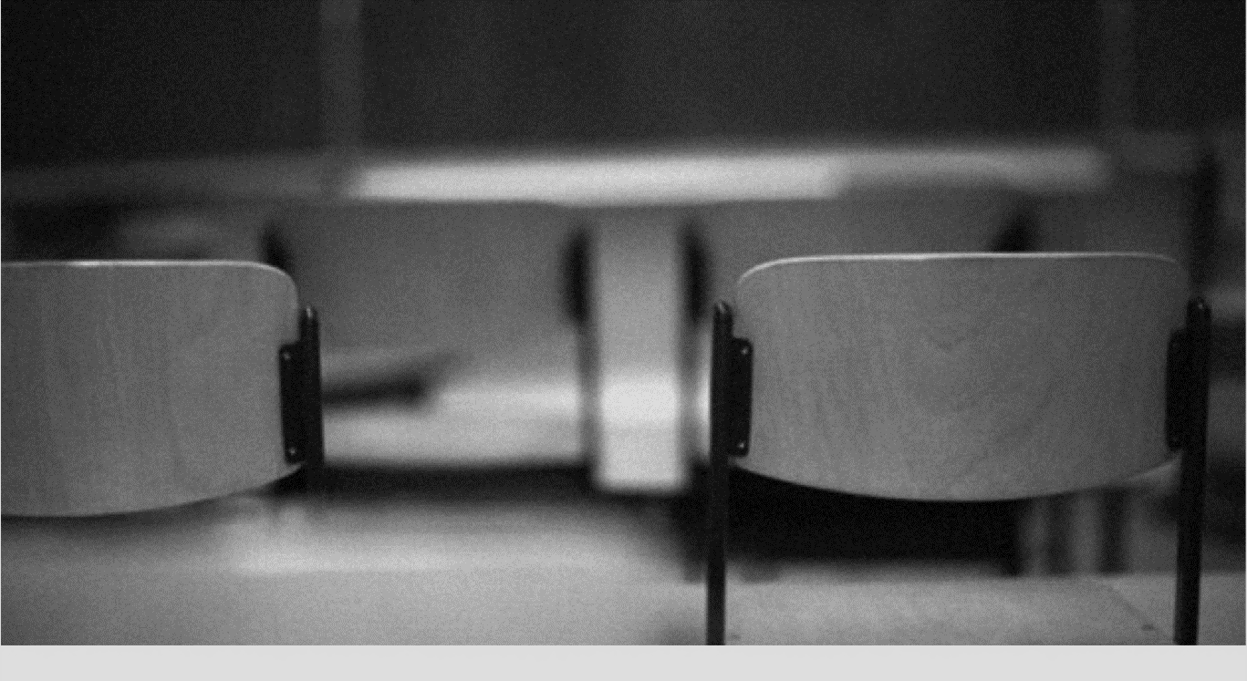
Nosso objetivo é aproximar o conhecimento técnico e científico dos poderes executivo e legislativo, interpretando evidências de acordo com as necessidades desses atores e incluindo diferentes pontos de vista no processo democrático de debate sobre políticas públicas.
EQUIPE D³e

Slide 3


[a questão]
Distância entre o conhecimento técnico/científico e agentes públicos.
GERAÇÃO
CONHECIMENTO
TÉCNICO E
CIENTÍFICO
DESENHO DE
POLÍTICAS
EDUCACIONAIS

Slide 4
[a questão]
Distância entre o conhecimento técnico/científico e agentes públicos.
GERAÇÃO
CONHECIMENTO
TÉCNICO E
CIENTÍFICO
DESENHO DE
POLÍTICAS
EDUCACIONAIS
Por que isso acontece?
Conhecimentos específicos, sem implicações claras de políticas públicas;
Formato não amigável:
termos técnicos, outras línguas;
Dificuldades no acesso:
artigos caros e/ou indisponíveis.
Dificuldade de se aprofundar em temas específicos;
Interesses políticos conflitantes;
Tempo: Necessidade de tomar decisões rapidamente.

Slide 5
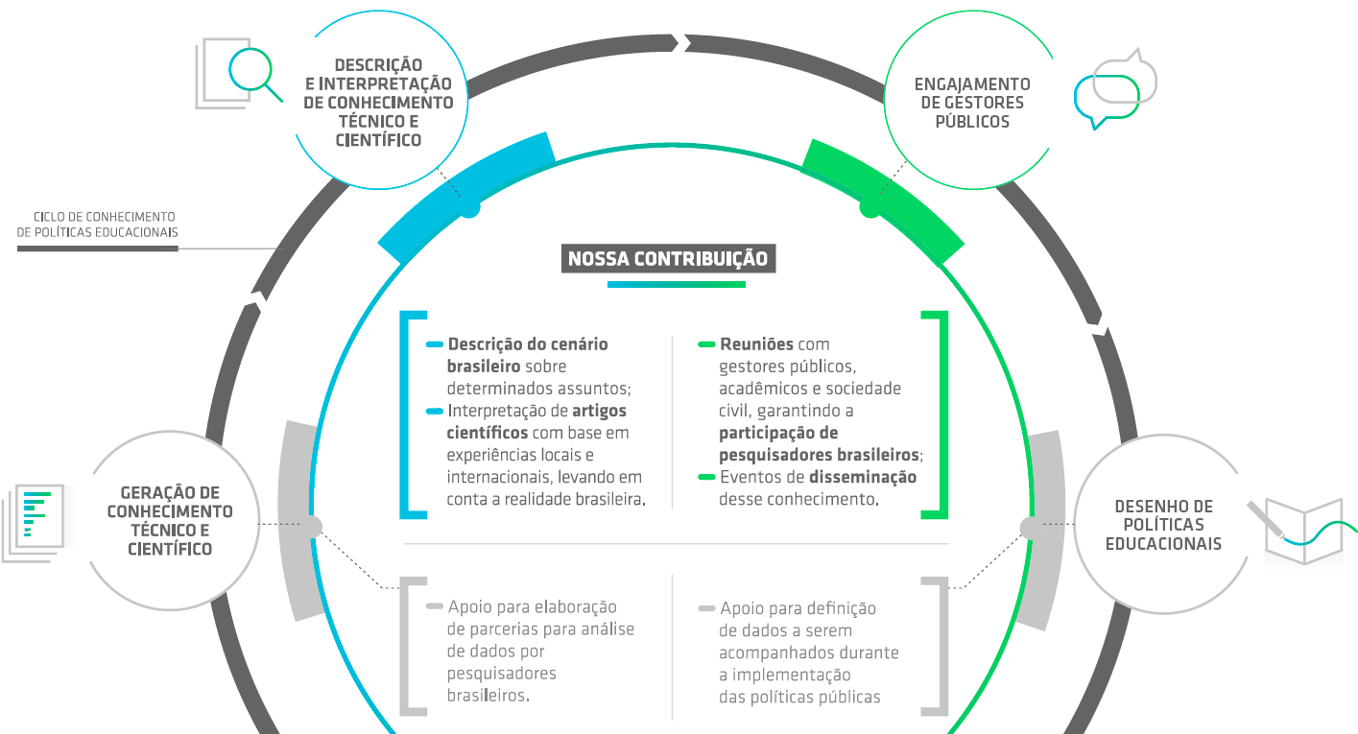
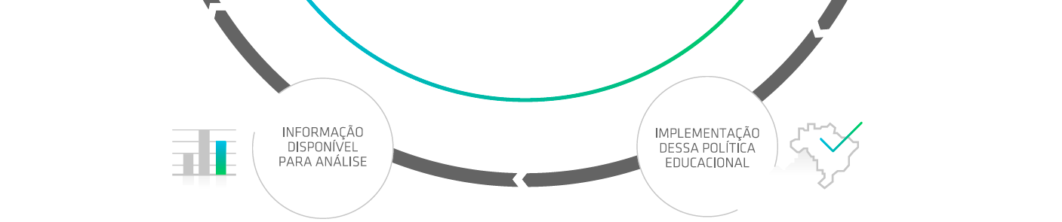
DESCRIÇÃO
E INTERPRETAÇÃO
DE CONHECIMENTO
TECNICO E
CIENTÍFICO
ENGAJAMENTO
DE GESTORES
PÚBLICOS
[nossa contribuição]
CICLO DE CONHECIMENTO
DE POLÍTICAS EDUCACIONAIS
GERAÇÃO DE
CONHECIMENTO
TÉCNICO E
CIENTÍFICO
DESENHO DE
POLÍTICAS
EDUCACIONAIS
FULANO DE TAL,
Minstro da Educação
IMPLEMENTAÇÃO
DA POÍTICA
EDUCACIONAL
INFORMAÇÃO
DISPONÍVEL
PARA ANÁLISE
IMPLEMENTAÇÃO
DA POLÍTICA
EDUCACIONAL
INFORMAÇÃO
DISPONÍVEL
PARA ANÁLISE

Slide 6
DESCRIÇÃO
E INTERPRETAÇÃO
DE CONHECIMENTO
TECNICO E
CIENTÍFICO
ENGAJAMENTO
DE GESTORES
PÚBLICOS
[nossa contribuição]
CICLO DE CONHECIMENTO
DE POLÍTICAS EDUCACIONAIS
Interpretação de artigos científicos com base em experiências locais e internacionais, levando-se em conta a realidade brasileira.
Reuniões com gestores públicos, acadêmicos brasileiros e estrangeiros e sociedade civil;
Disseminação de conhecimento educacional.
GERAÇÃO DE
CONHECIMENTO
TÉCNICO E
CIENTÍFICO
DESENHO DE
POLÍTICAS
EDUCACIONAIS
Também apoiamos:
Parcerias com instituições e pesquisadores brasileiros para análise de dados.
Na definição de dados a serem acompanhados durante a implementação das políticas públicas.
FULANO DE TAL,
Minstro da Educação
INFORMAÇÃO
DISPONÍVEL
PARA ANÁLISE
IMPLEMENTAÇÃO
DA POLÍTICA
EDUCACIONAL

Slide 7
DESCRIÇÃO
E INTERPRETAÇÃO
DE CONHECIMENTO
TECNICO E
CIENTÍFICO
ENGAJAMENTO
DE GESTORES
PÚBLICOS
[nossa contribuição]
CICLO DE CONHECIMENTO
DE POLÍTICAS EDUCACIONAIS
Interpretação de artigos científicos com base em experiências locais e internacionais, levando-se em conta a realidade brasileira.
Reuniões com gestores públicos, acadêmicos brasileiros e estrangeiros e sociedade civil;
Disseminação de conhecimento educacional.
GERAÇÃO DE
CONHECIMENTO
TÉCNICO E
CIENTÍFICO
DESENHO DE
POLÍTICAS
EDUCACIONAIS
Também apoiamos:
Parcerias entre instituições de pesquisa e governos para disponibilizar dados;
Na definição de indicadores de políticas públicas.
FULANO DE TAL,
Minstro da Educação
INFORMAÇÃO
DISPONÍVEL
PARA ANÁLISE
IMPLEMENTAÇÃO
DA POLÍTICA
EDUCACIONAL

Slide 8
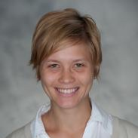
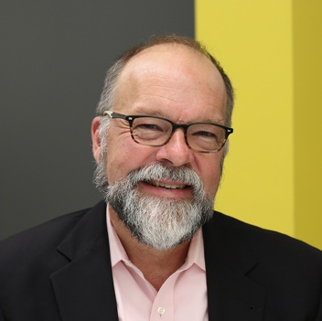
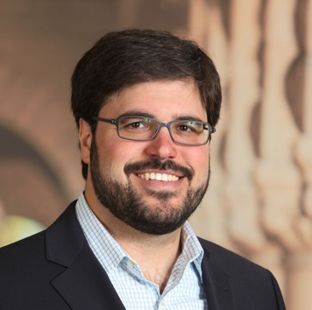
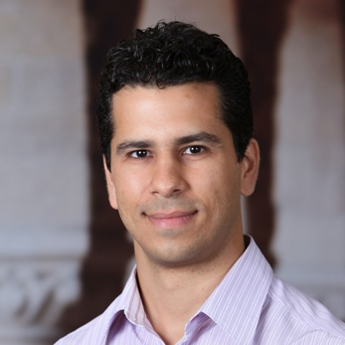
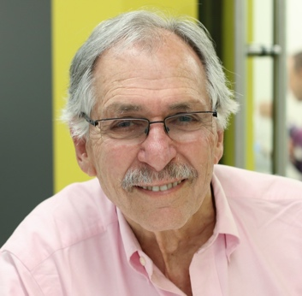
[nossa equipe]
[Tassia Cruz]
Professora da FGV e PhD em Economia
da Educação. Responsável pela criação e
curadoria dos materiais do D3e.
[Mauricio Holanda]
Consultor da Câmara dos Deputados,
ex-secretário de educação e PhD em
Educação. Responsável por mapear os
tópicos que devem ser estudados.
[David Plank]
Professor pesquisador de Stanford, diretor
do Centro Lemann e ex-diretor do PACE
por 11 anos. Responsável por guiar nossa
estratégia de atuação.
[João Cossi]
Diretor executivo do D3e e Mestre em
Educação. Responsável pela execução da
estratégia.
[Felipe Michel]
Coordenador de Relações Institucionais
E Governamentais na Fundação Lemann.
Conselho deliberativo.
[Martin Carnoy]
Professor da Escola de Educação de
Stanford e diretor do Centro Lemann.
Conselho deliberativo.

Slide 9
[Principais tópicos]
[Financiamento da educação]
Por que? Revisão do FUNDEB.
[Mercado de trabalho de professores]
Por que? Reforma do Ensino Médio.
[Tempo integral]
Por que? Reforma do Ensino Médio.
[Formação de professores]
Por que? Implementação da BNCC e PED Brasil.
[Gestão de rede]
Por que? Implementação da BNCC em
regime de Colaboração.
[Tecnologia]
Por que? Reforma do Ensino Médio e
políticas de ensino a distância.

Slide 10

[parceiros]

Slide 11
[próximos passos - 2018]
Lançamento de mais 1 ou 2 relatórios;
Participação em 2 eventos;
Lançamento da Rede de Pesquisadores Parceiros!
  Objetivo: produção, discussão e disseminação de conteúdo;
  Participantes:
    Período para receber indicações (pesquisadores de diferentes áreas e regiões do Brasil);
    Definição feita em conjunto com o Conselho Consultivo*;
* Em definição.

Slide 12
RELATÓRIOS DE POLÍTICA EDUCACIONAL
Experiências Internacionais de Financiamento da Educação
Escola de Tempo Integral (em breve)

Slide 13

Experiências Internacionais de Financiamento da Educação
Autores: Tassia Cruz, Camila Farias, Eduardo Sá, Gabriela Cuconato, Juliana Carvalho, Juliana Portella & Yara Duque

Slide 14
Contexto
Estamos num momento-chave para o financiamento da educação brasileira.
  A vigência do Fundeb, no formato que existe hoje, aproxima-se do fim.
  Questões essenciais estão sendo discutidas – como a renovação do Fundeb, e os efeitos da EC 95/2016 – que terão impacto sobre o futuro dos recursos das redes educacionais na próxima década.
O aprendizado sobre diferentes sistemas de financiamento é primordial para identificar os potenciais benefícios e as problemáticas no desenho dos próximos capítulos do financiamento educacional do nosso país.

Slide 15
Questão de análise
Como deve ser a distribuição de recursos para estudantes de diferentes origens (sociais, econômicas, regionais etc.)?
  Este relatório analisa seis sistemas de financiamento ao redor do mundo: Austrália, Chile, Coreia do Sul, México, Itália e Japão.
Ao apresentar exemplos internacionais, propomos que o Brasil reflita sobre a distribuição federativa dos recursos sem se espelhar em nenhum sistema específico, mas ponderando os resultados das experiências de outros lugares que avançaram em modelos semelhantes ou opostos ao sistema brasileiro.

Slide 16
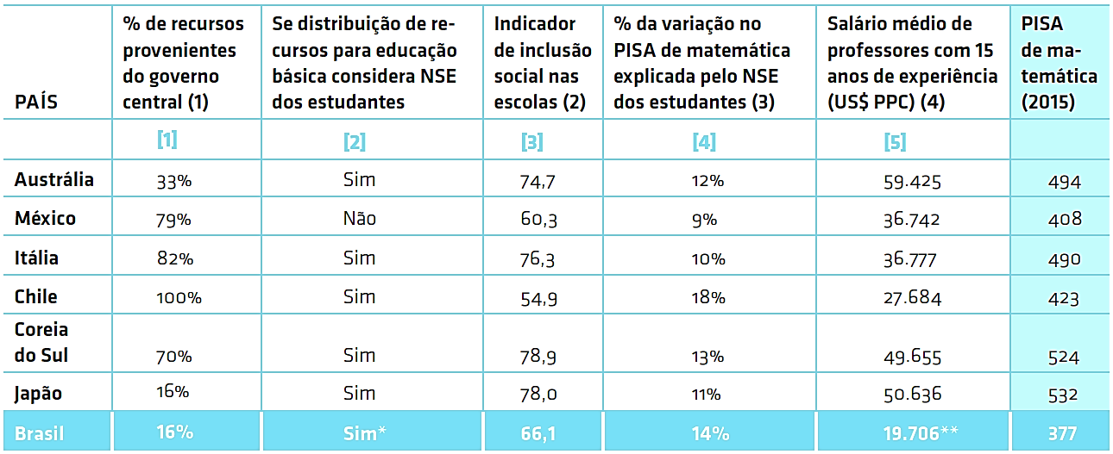
Financiamento da educação nos países comparados

Slide 17
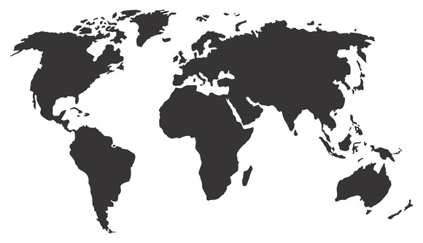
Aprendizados para o Brasil
Itália
Equilíbrio entre governo central e governos locais.
Coréia do Sul
Distribuição de professores para equidade.
México
Articulação e cooperação entre os entes federativos .
Japão
Priorização de professores.
Chile
Discricionariedade exige fortalecimento dos entes.
Austrália
Indicadores para definir a distribuição dos recursos.

Slide 18

Escola de tempo integral
Autores: Tassia Cruz & Gabriela Cuconato (em breve)

Slide 19
Contexto
A escola em tempo integral encontra-se no centro do debate da educação brasileira:
Por um lado
- O PNE/2014 estipulou, na meta 6, que 50% das escolas públicas devem ser de tempo integral, sendo que 25% dos alunos de escolas públicas devem cursar a Educação Básica em período integral.
Por outro
- Custos elevados: A maioria das escolas no Brasil, hoje, não tem construções preparadas para a rotina do tempo integral e são ocupadas por dois ou mais grupos de alunos que se revezam no uso do espaço.
- Programas como o Novo Mais Educação e a Reforma do Ensino Médio.
Infraestrutura
Professores

Slide 20
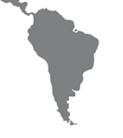
Relatório D3E
Questionamos se — e sob quais condições — um aumento da carga horária de aula de fato melhora o aprendizado dos estudantes e o desempenho das redes de ensino.
Este relatório se atém a seis modelos de escolas em tempo integral:
Pernambuco
Brasil
Rio de Janeiro
Chile
Uruguai

Slide 21
Aprendizados
Neste relatório, mostramos que os resultados de estudos sobre escolas em tempo integral não são necessariamente positivos.
  De modo geral, apenas a ampliação da jornada diária não é suficiente para uma mudança significativa no desempenho dos alunos.
  O aumento da carga horária, se não é acompanhado por outras mudanças, também não causa uma mudança expressiva nas taxas de aprovação e evasão.
Por que, em diversos programas, não são observadas melhorias no desempenho escolar a partir do aumento no tempo de aula?

Slide 22
Aprendizados
Falta de recursos, para professores e coordenadores, e inadequação do espaço físico escolar para tal aumento no tempo.
  O crescimento do tamanho das turmas e a utilização de professores sem experiência docente no contra-turno podem também ser responsáveis pelos resultados pouco animadores.
As atividades implementadas no tempo extra são essenciais para determinar o sucesso do tempo extra.
Os resultados das escolas de tempo integral muitas vezes pioram no curto prazo.
  Ajustes podem ser necessários para que o sistema proporcione resultados positivos no médio e longo prazos.

Slide 23
Aprendizados
Por outro lado, os programas em tempo integral podem produzir diversos resultados difíceis de mensurar, mas que impactam positivamente a sociedade.
Por exemplo:
Auxiliar alunos com pior desempenho a permanecerem mais tempo na escola,
Oferecer melhores condições de suporte a alunos de áreas rurais ou alunos em desvantagem socioeconômica,
Diminuir as taxas de gravidez adolescente e de criminalidade,
Incentivar hábitos saudáveis, como de alimentação, higiene, e sociabilidade, ou
Possibilitar aos pais dos alunos um tempo maior para trabalhar.

Slide 24
Aprendizados
A questão essencial para o formulador de políticas públicas deve ser, portanto, analisar se a melhor política para atingir tais objetivos é, de fato, aumentar o tempo escolar. Ou se outras políticas de menor custo poderiam ser mais eficazes.
Por outro lado, os programas em tempo integral podem produzir diversos resultados difíceis de mensurar, mas que impactam positivamente a sociedade.
Por exemplo:
Auxiliar alunos com pior desempenho a permanecerem mais tempo na escola,
Oferecer melhores condições de suporte a alunos de áreas rurais ou alunos em desvantagem socioeconômica,
Diminuir as taxas de gravidez adolescente e de criminalidade,
Incentivar hábitos saudáveis, como de alimentação, higiene, e sociabilidade, ou
Possibilitar aos pais dos alunos um tempo maior para trabalhar.

Slide 25
[ Obrigado! ]

